Slide 1

iVedio视频播放平台
项目开发汇报
汇报小组：陈伟栋、郑雅尹、潘圣宇
汇报日期：2025.10.22

Slide 2

目录
01
项目概述
02
项目需求分析
03
项目成果展示
04
技术架构
05
开发过程
06
项目成果与总结

Slide 3


项目概述
项目愿景
打造一个现代化、全平台、高性能的视频播放解决方案，致力于为用户提供极致流畅、功能丰富、体验统一的视频观看服务。
项目定位
核心价值
对标腾讯视频的综合性在线播放平台
构建一个功能完善、界面美观的视频内容聚合平台，并且支持多种视频格式和清晰度自适应播放
统一的用户体验设计
保持一致的交互设计和视觉风格，统一的播放器控件和操作逻辑，降低用户学习成本
智能的播放设置记忆和个性化偏好保存
支持Web端与Desktop端平台架构
客户端：基于React + TypeScript的现代化前端架构，提供响应式设计，适配所有浏览器与Windows系统
统一技术栈：前后端采用统一的技术栈和开发规范，提高开发效率
高度模块化的开发架构
组件化的前端开发模式，提高代码复用性和可维护性
插件化的功能扩展机制，支持第三方功能集成
标准化的API接口设计，便于外部系统对接
高性能、可扩展的技术架构设计
引入腾讯云对象存储(COS)，确保视频内容的快速加载和稳定播放
实现前后端分离，支持多团队并行开发和快速迭代
高效的技术标准
TypeScript全栈开发，提供类型安全和更好的开发体验与完整的错误监控和性能分析体系
自动化测试覆盖，确保代码质量和系统稳定性

Slide 4

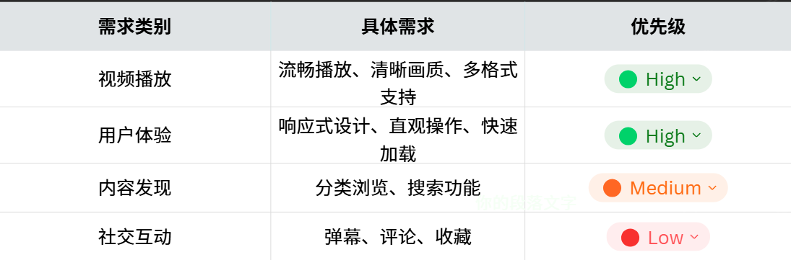
需求分析
用户需求
技术需求
视频播放核心功能
用户交互功能
多种视频格式支持 (MP4, WebM, MKV)
自适应码率播放
播放进度记忆
全屏播放支持
播放控制（播放/暂停/快进/快退）
音量控制
播放速度调节
弹幕系统

Slide 5

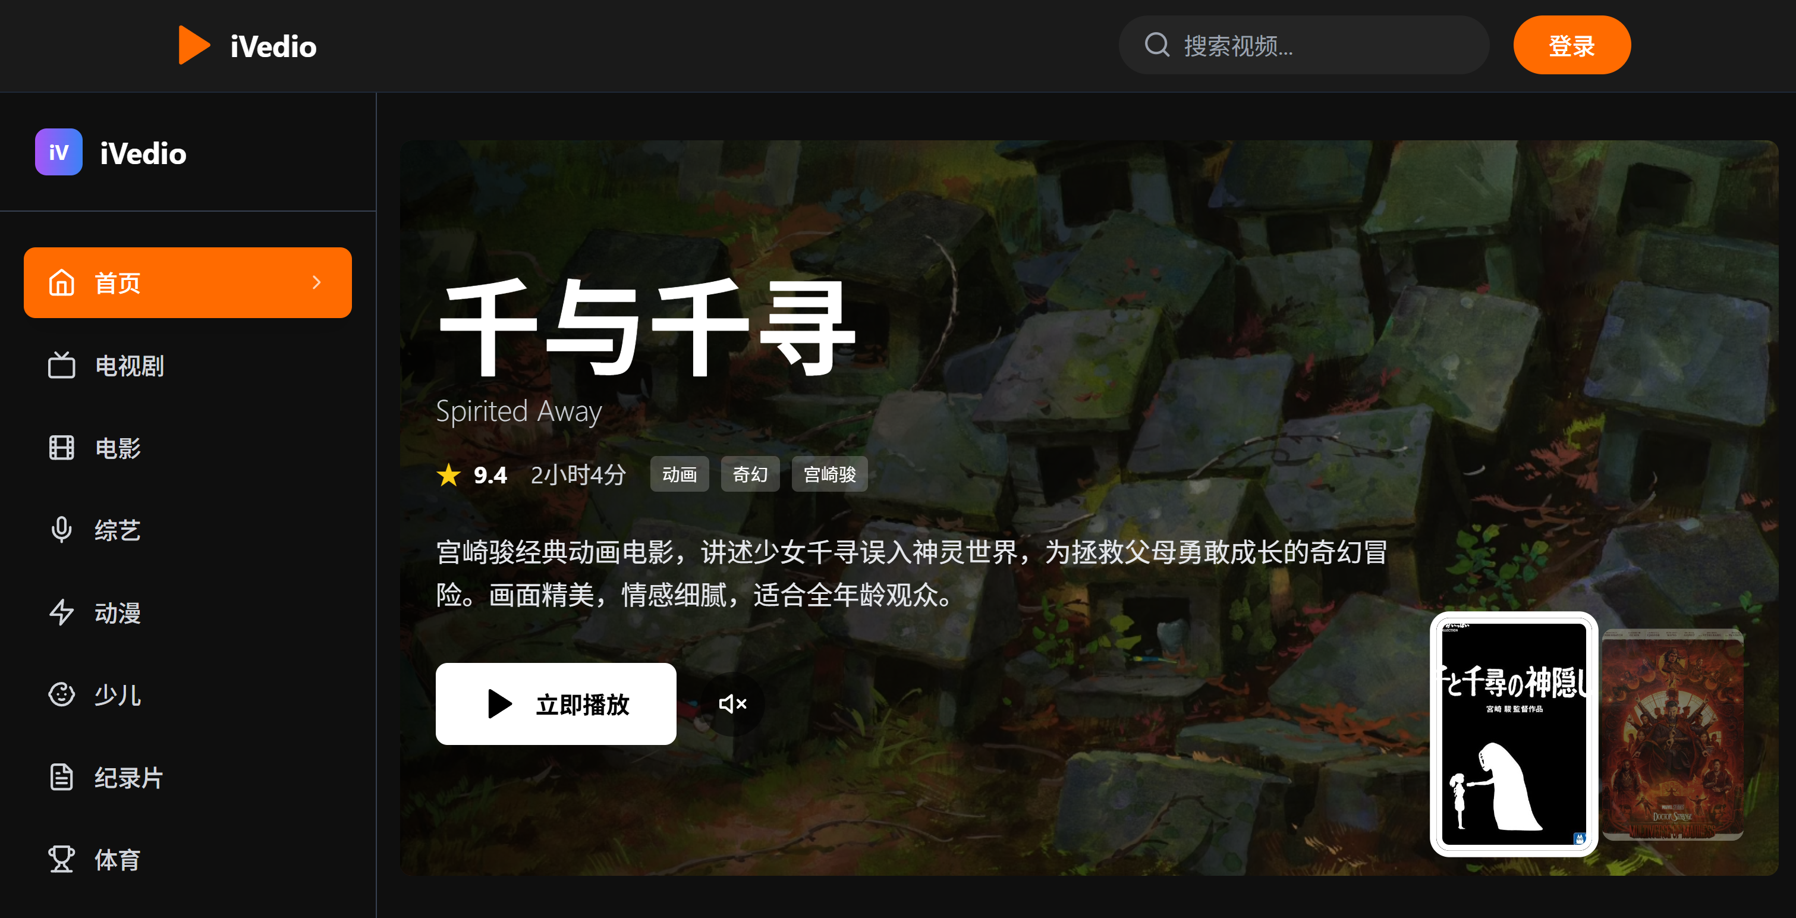
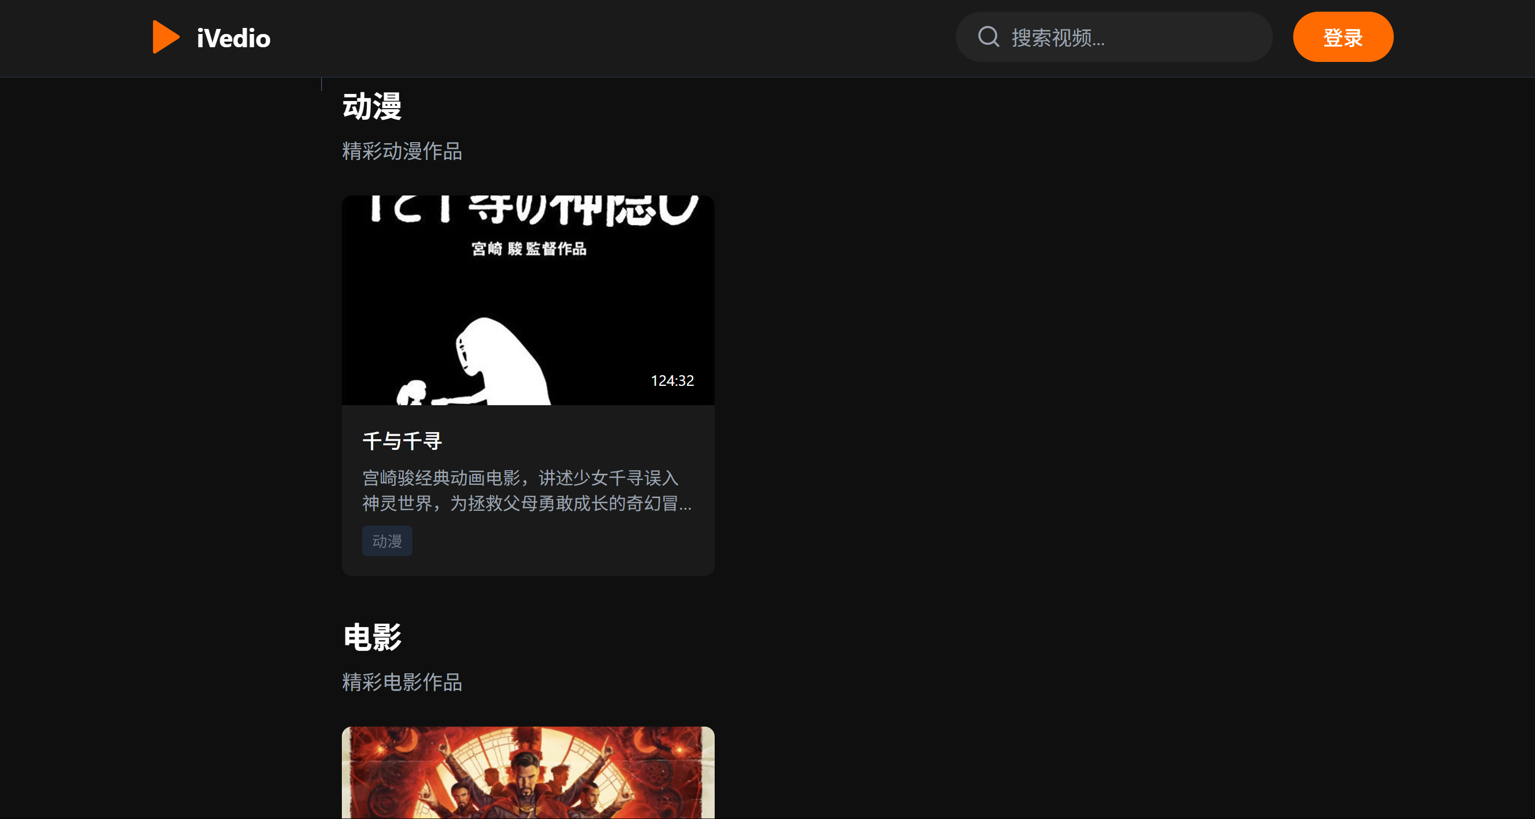

01 主界面与用户系统
界面展示
用户认证与主界面管理
🛡 主界面展示
预览视频播放功能
多类型视频分类
👤 用户信息管理
个人信息
观看记录
🔐 JWT令牌认证
安全的登录状态维护
自动令牌刷新机制
02
03
01
功能成果展示

Slide 6

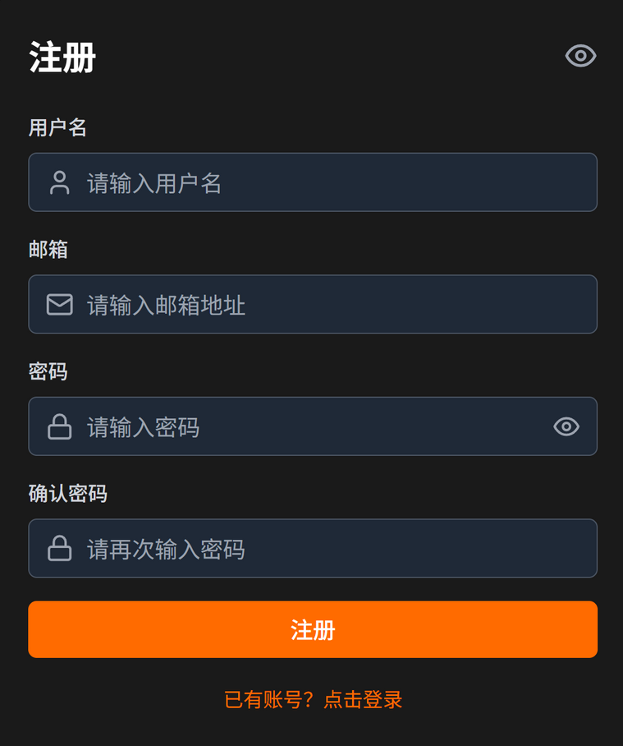
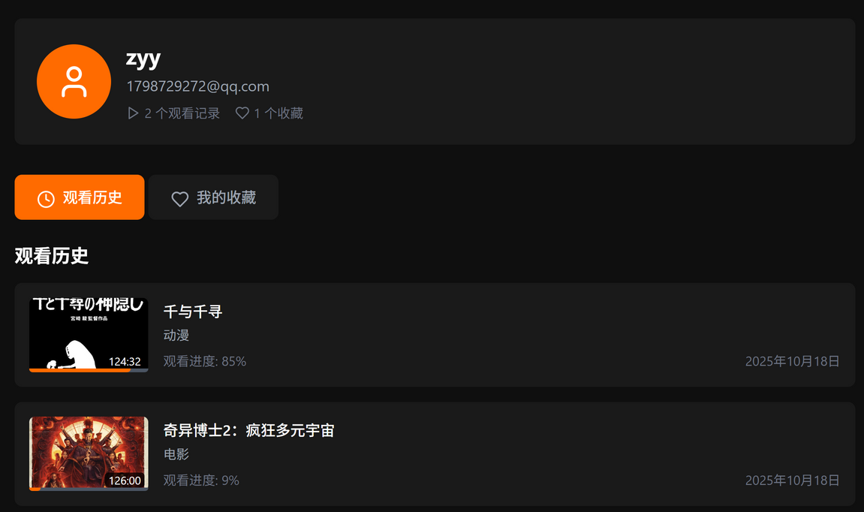
01 主界面与用户系统
界面展示
用户认证与主界面管理
🛡 主界面展示
预览视频播放功能
多类型视频分类
👤 用户信息管理
个人信息
观看记录
🔐 JWT令牌认证
安全的登录状态维护
自动令牌刷新机制
02
03
01
功能成果展示

Slide 7
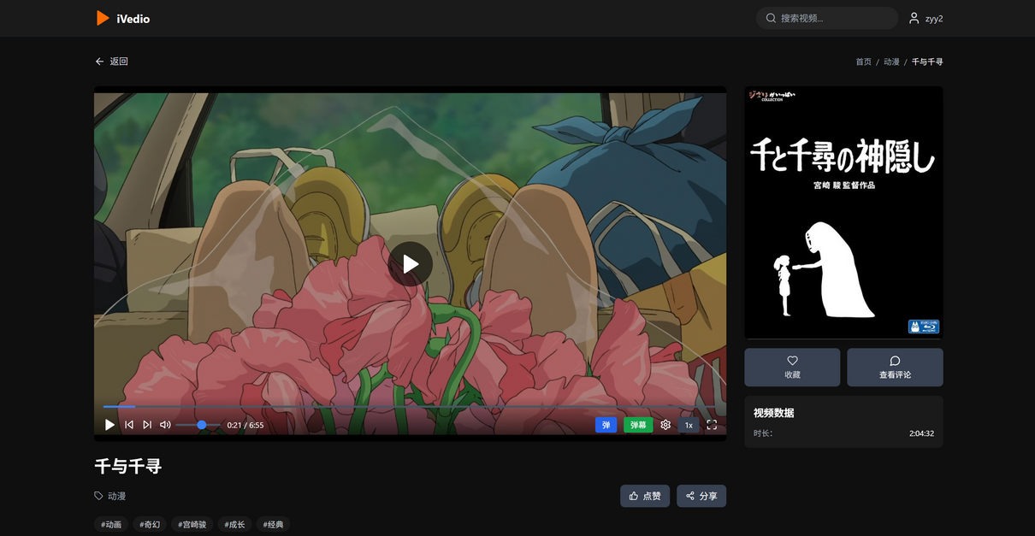
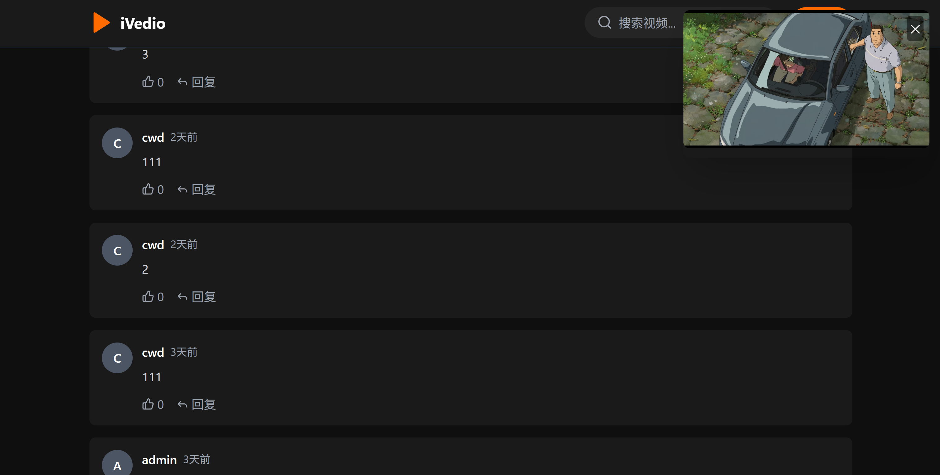

02 视频核心功能
界面展示
视频播放
📹 自定义播放器
进度控制、音量调节
播放速度切换
全屏播放支持
⏯ 智能交互
评论区点击自动小窗播放
播放进度记忆
用户行为记录
02
03
01
功能成果展示

Slide 8
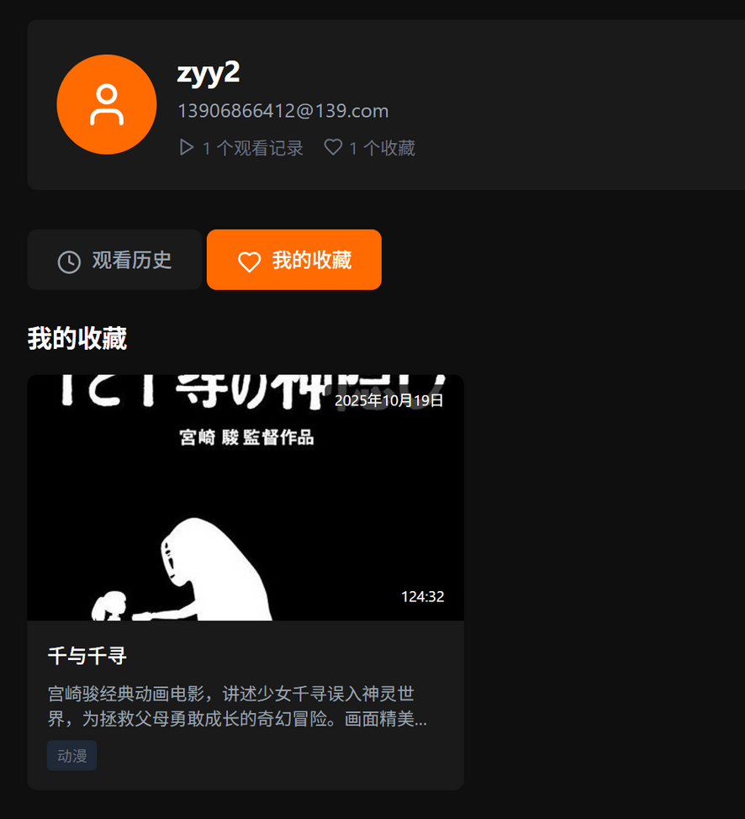
03 互动功能
界面展示
社交互动体系
⭐ 收藏功能
个人收藏夹管理
分类收藏支持
🎯 实时弹幕与评论
弹幕聊天功能
低延迟消息推送
02
03
01
功能成果展示

Slide 9
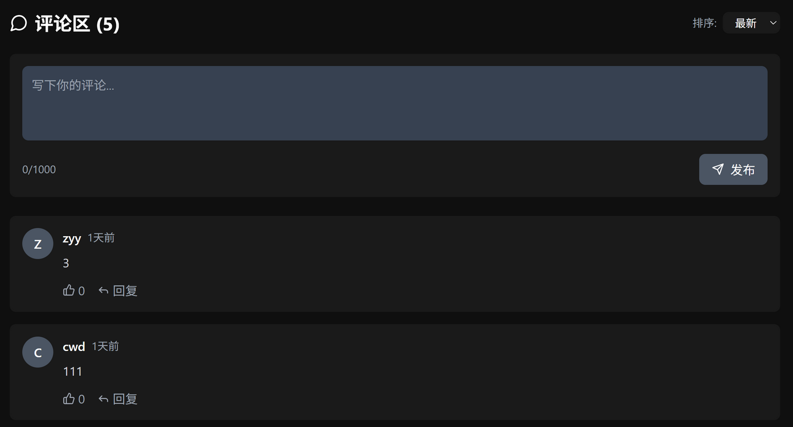
03 互动功能
界面展示
社交互动体系
⭐ 收藏功能
个人收藏夹管理
分类收藏支持
🎯 实时弹幕与评论
弹幕聊天功能
低延迟消息推送
02
03
01
功能成果展示

Slide 10

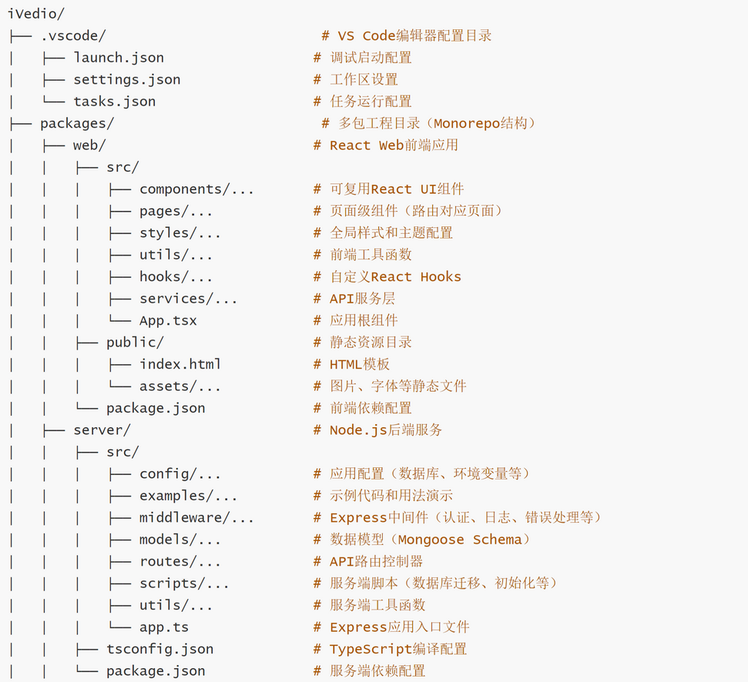
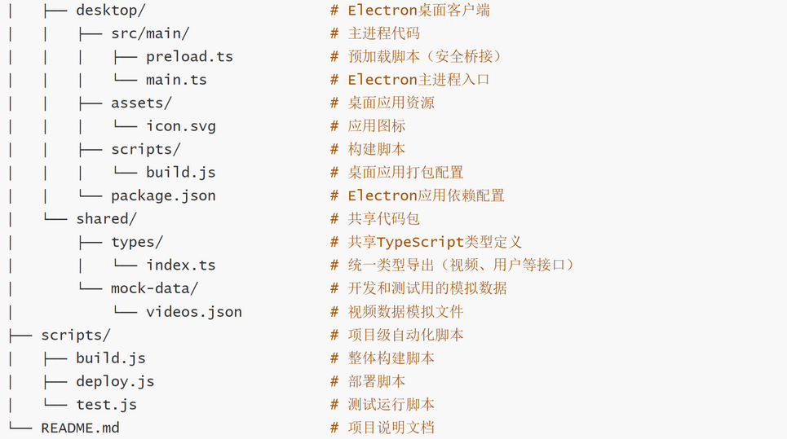
技术架构
整体架构
技术栈
前端:
React 18 + TypeScript + Vite + CSS
后端:
Express.js + Sequelize + SQLite
桌面:
Electron + Node.js
存储:
腾讯云COS

Slide 11

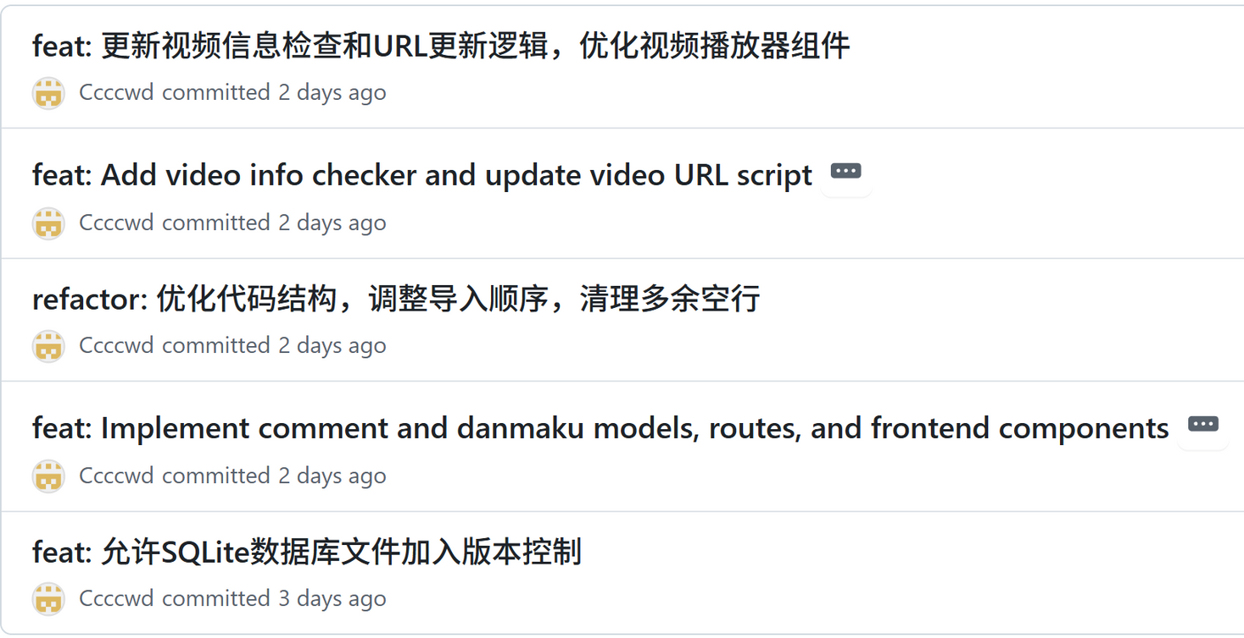
代码规范与管理
代码规范
TypeScript：强类型检查，减​​少运行时错误
ESLint：统一代码风格和质量标准
Prettier : 自动代码整理
组件化：可复用的 React 组件设计
Git提交规范
feat: 新功能 (feature)
fix: 修复bug
docs: 文档更新
style: 代码格式调整（不影响功能）
refactor: 重构代码
test: 测试相关
chore: 构建工具、依赖更新等

Slide 12
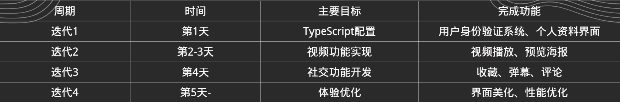
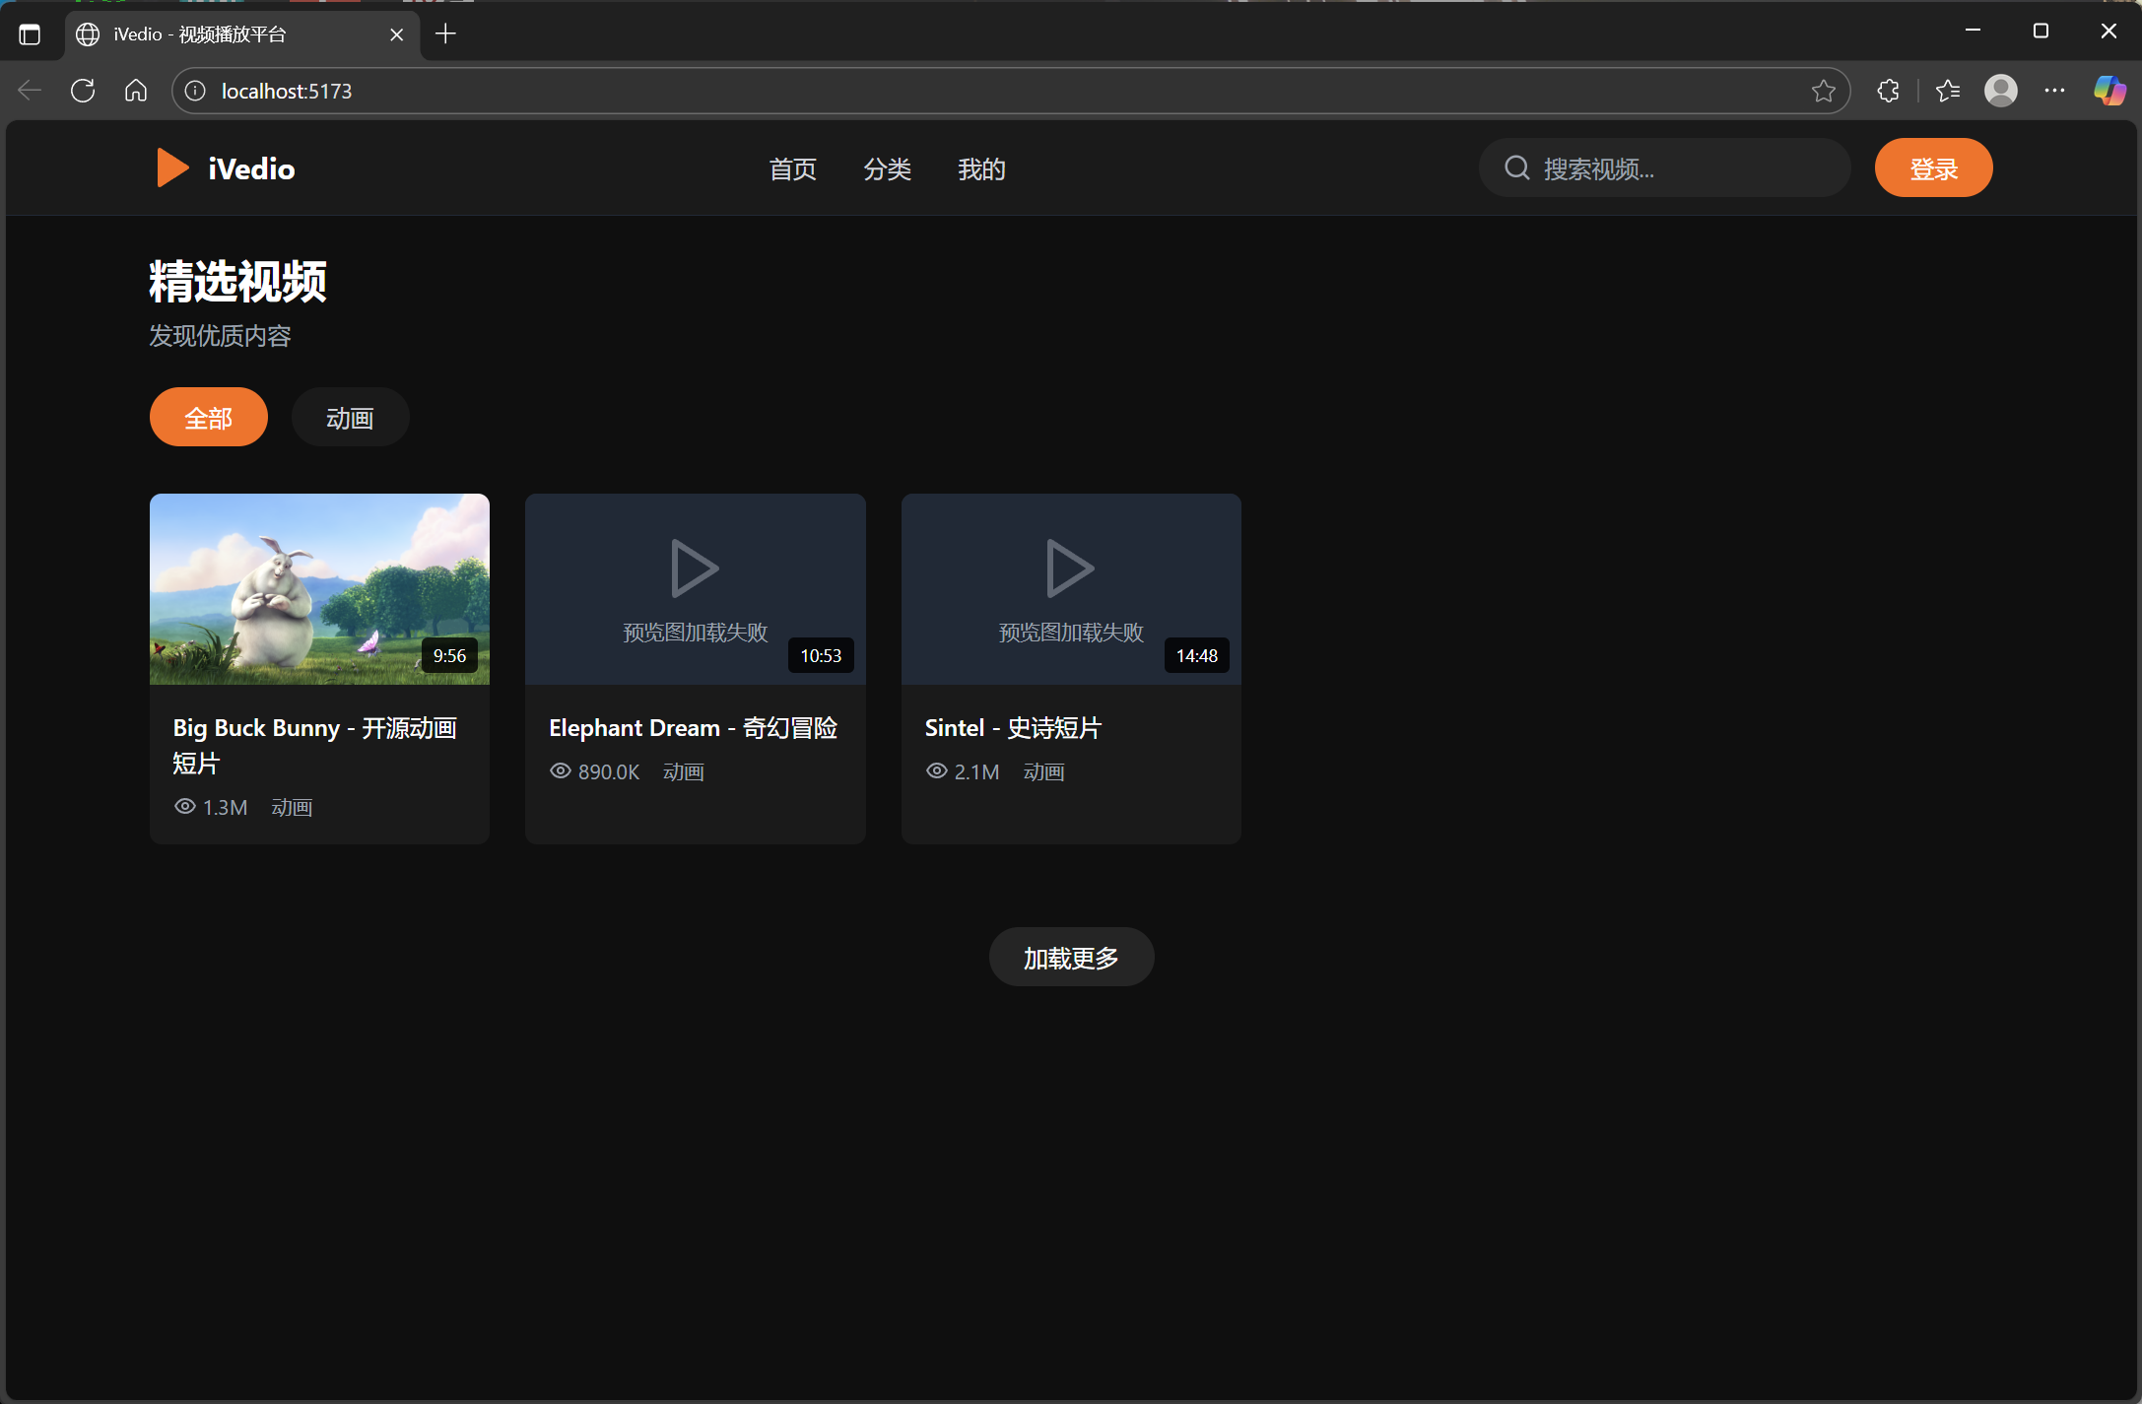
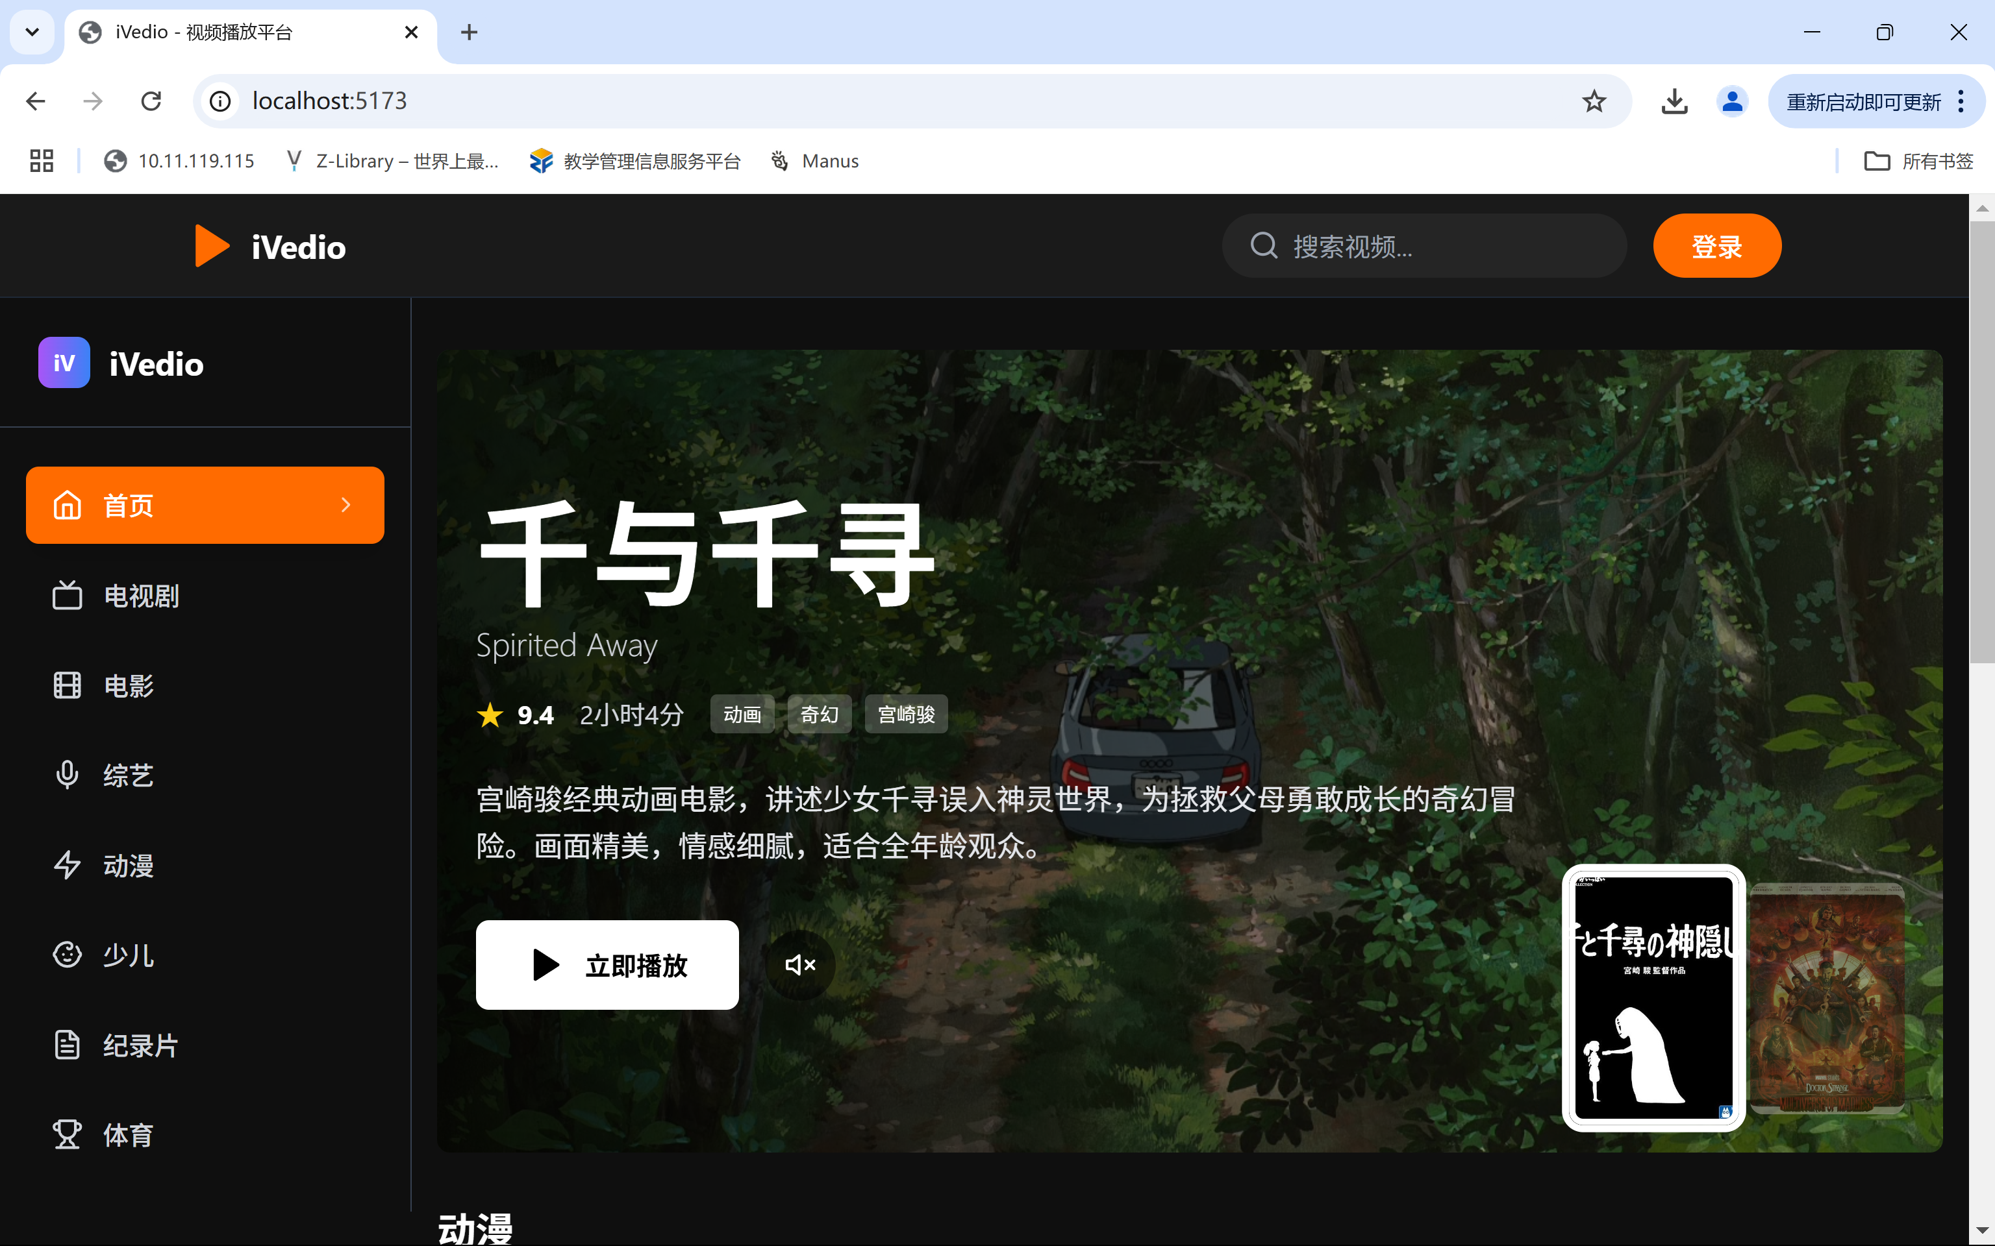
功能迭代
主界面交互：
建立完整的设计规范，增加可交互性
交互友好：
添加加载动画、操作反馈，降低用户困惑

Slide 13


功能迭代
播放器性能：
渲染帧率提升，内存占用减少
用户体验：
播放流畅度显著改善，支持画中画播放模式

Slide 14
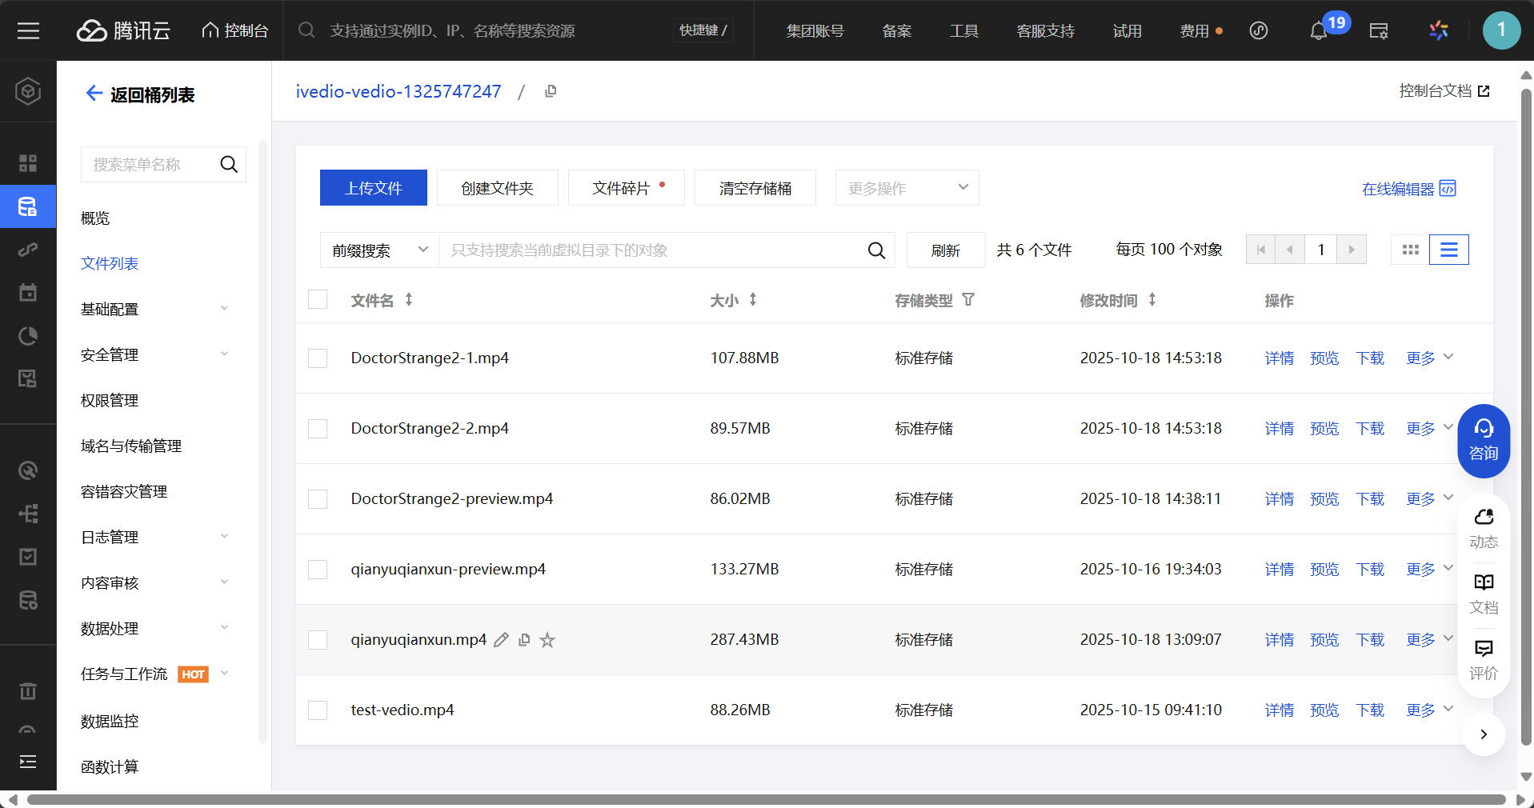
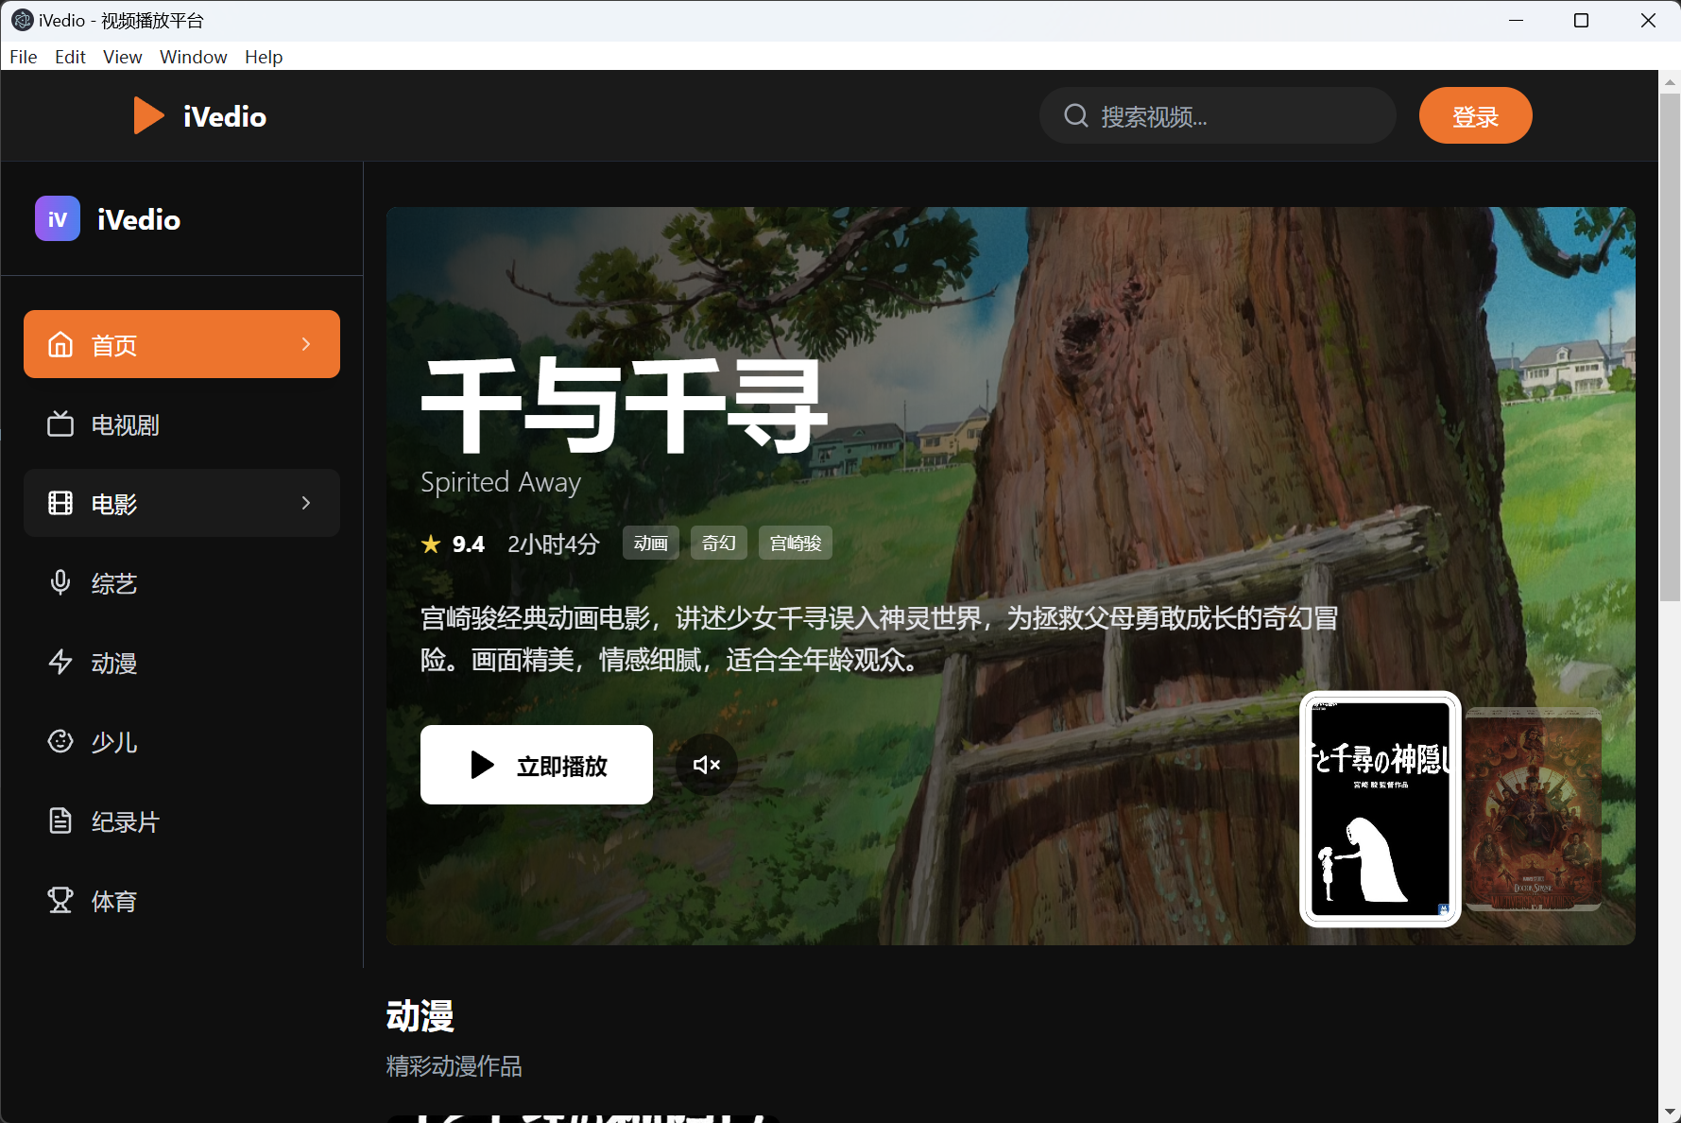
增量与管理
云端存储方案
☁ 腾讯云对象存储(COS)
高速访问保障
存储容量弹性扩展
前端界面重构
🔄 页面布局优化
重新设计用户界面
改善交互体验
响应式布局适配
数据管理
💾 SQLite本地数据库
用户数据本地存储
观看记录管理
收藏信息维护

Slide 15






项目总结
能力提升
项目经验
改进方向
可扩展功能
前后端分离架构设计
数据库建模与优化
接口设计与联调
Git协作流程掌握
进度跟踪控制
有效沟通协调
充分讨论功能边界
合理的技术选型
选择熟悉且适合的技术栈
平衡开发效率与性能要求
持续的代码优化
及时重构问题代码
增加集成测试用例
缺乏系统性能指标监控
API文档需要补充
增加CDN加速
更换本地数据库
建立移动端适配
基于用户行为的智能推荐
用户关注机制
观看数据统计
用户行为分析

Slide 16

THANK YOU
项目仓库: https://github.com/Ccccwd/iVedio
开发团队: 陈伟栋、潘圣宇、郑雅尹

